Slide 1
齐鲁E行二次发行 安装激活说明
朱凌燕
2019年8月6日

Slide 2
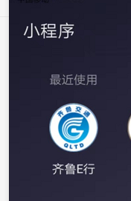

在线申办---（车主操作）
首先进入小程序→
第1种方法：
微信搜一搜：“齐鲁E行”小程序
第2种方法：
微信扫一扫：“齐鲁E行”的二维码
第3种方法：
各分公司可以推广自有的微信小程序码，引导用户进入小程序。此类用户成功办理将核算为各分公司的业绩。
（各分公司二维码将在会后统一给大家分发
01

Slide 3
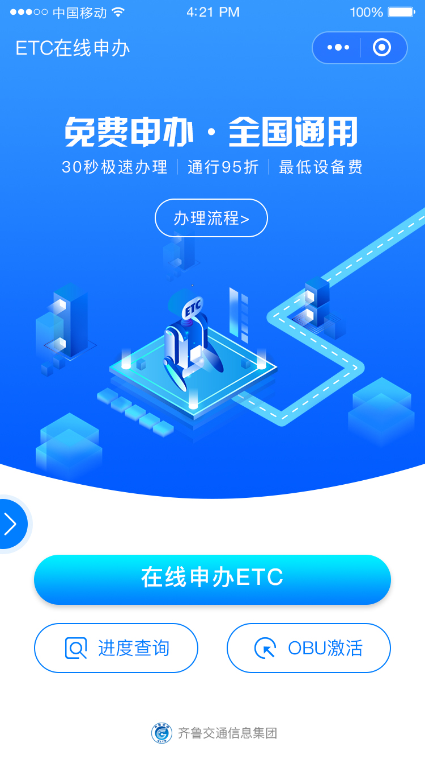
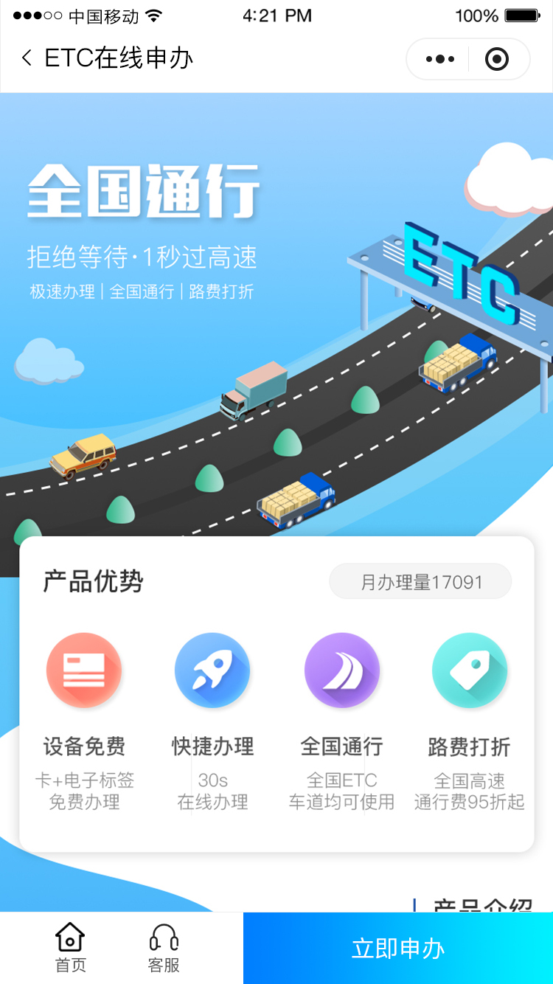
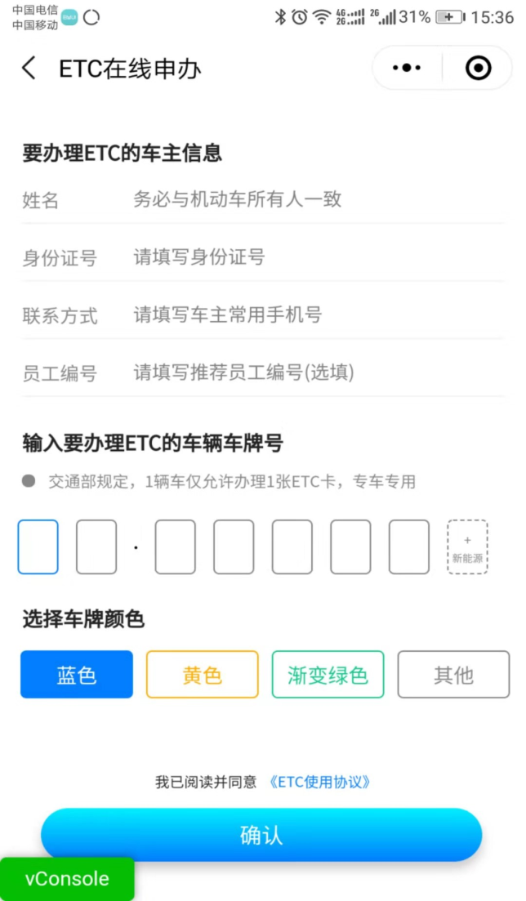
在线申办详细步骤
1
2
3
02
03
请在此输
请在此输入您的文本。
↙
↙
点击“在线申办ETC”
点击“立即申请”
输入个人信息

Slide 4
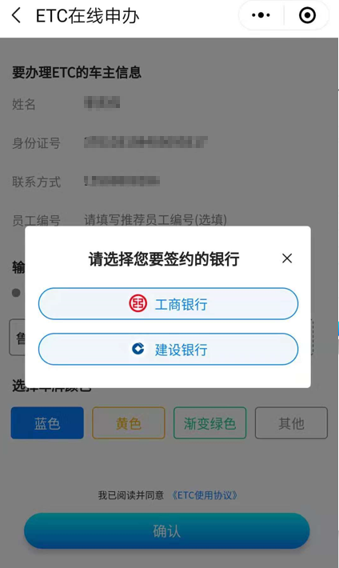
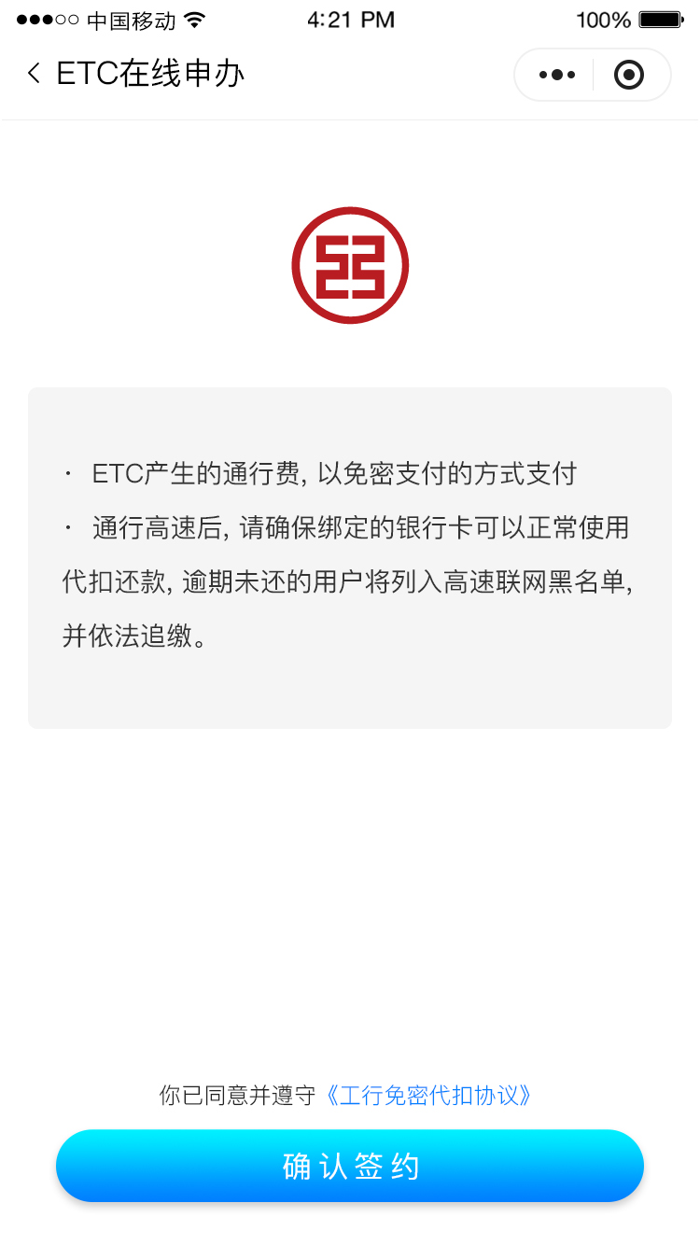
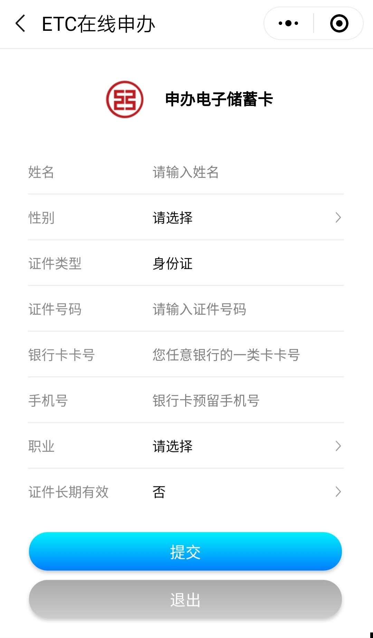
在线申办详细步骤
4
5
6
02
03
请在此输
请在此输入您的文本。
①直接绑定
②开通电子储蓄卡
输入绑定的银行卡信息
上传三类信息

Slide 5
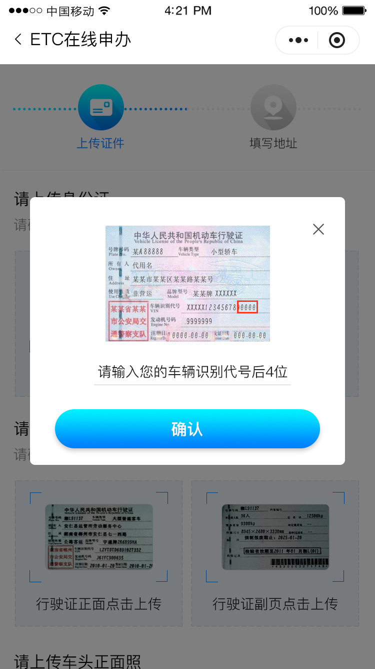
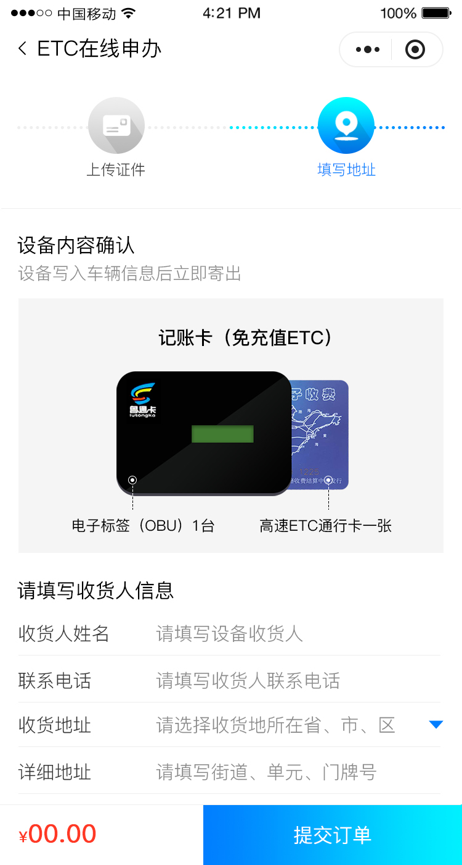
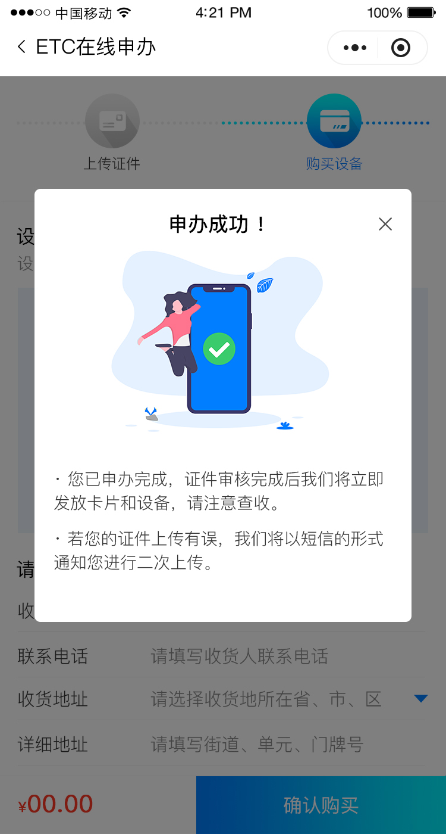
在线申办详细步骤
7
8
9
03
02
请在此输
请在此输入您的文本。
↙
输入车辆识别代号后4位
输入收货地址等信息
申请成功，等待发卡及OBU

Slide 6
发行卡及发行OBU流程
02
车主在线申办后，后台操作人员需要进行发卡和发OBU操作。具体如下：

Slide 7
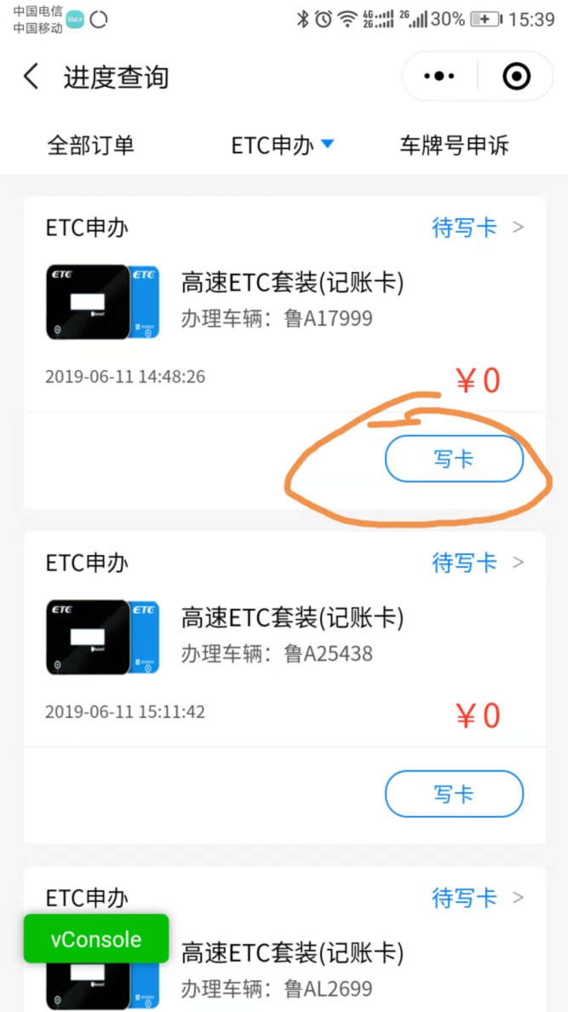
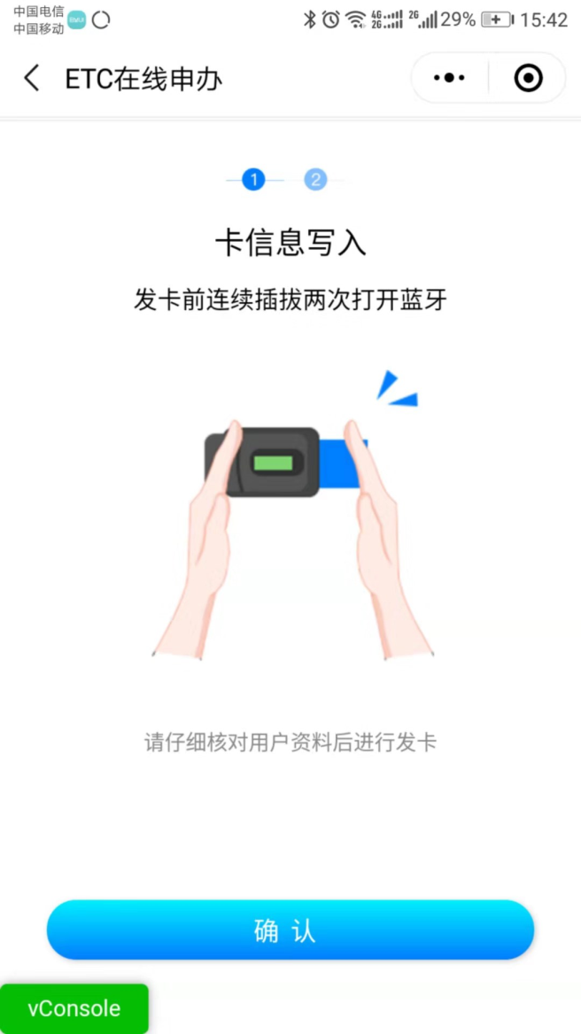
1
2
3
↙
点击“进度查询”
打开手机蓝牙，点击“写卡”
连续插拔两次打开设备蓝牙

Slide 8
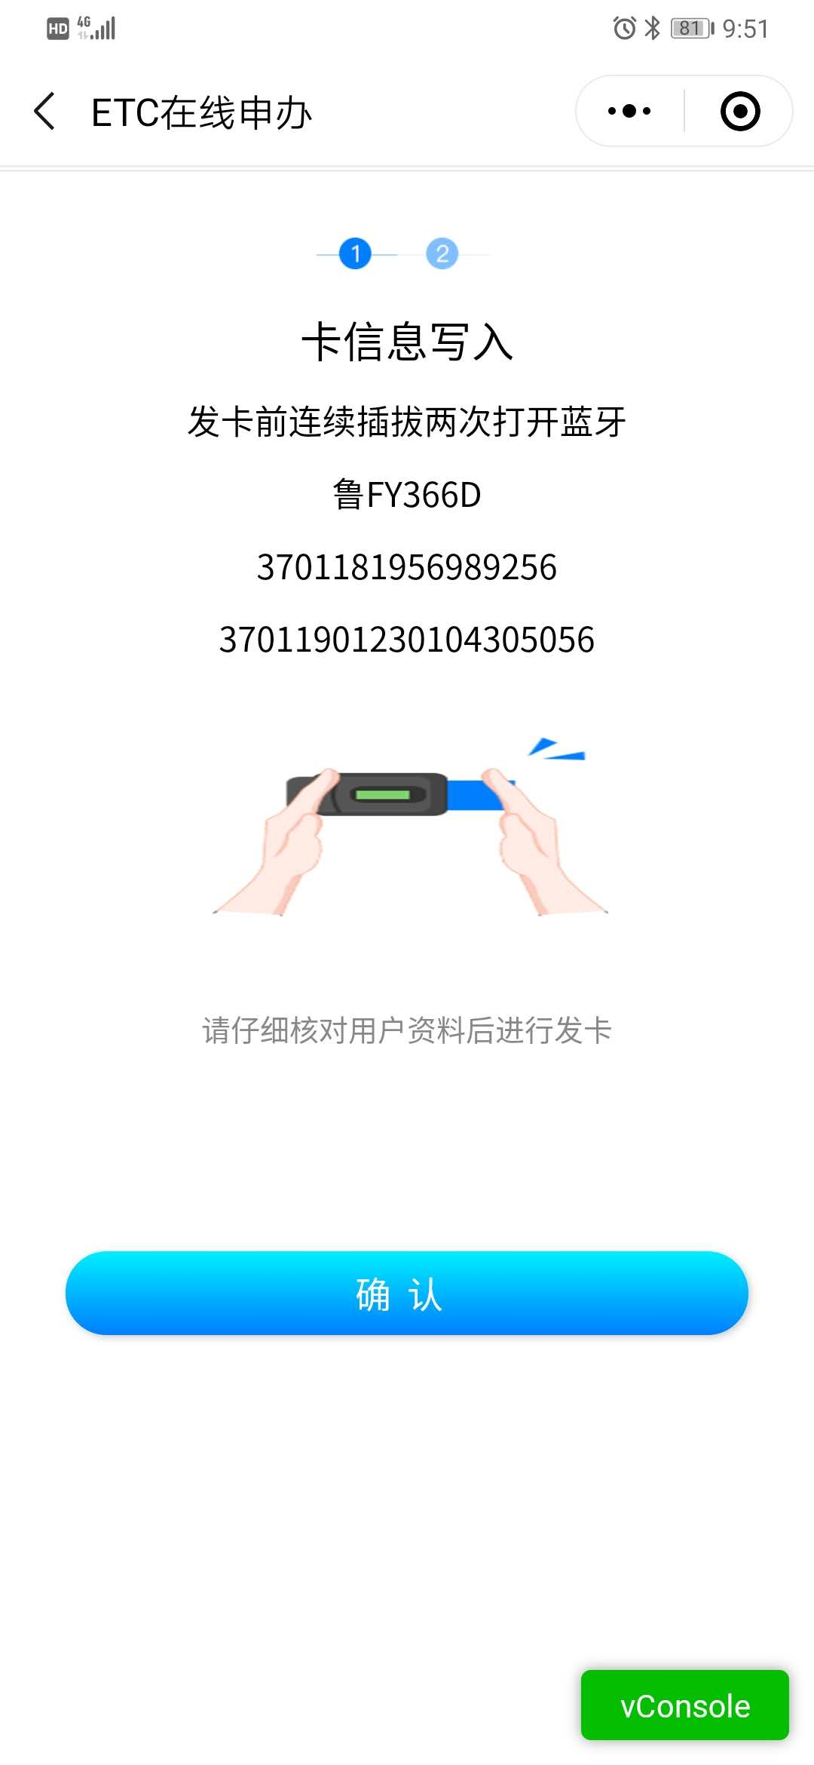
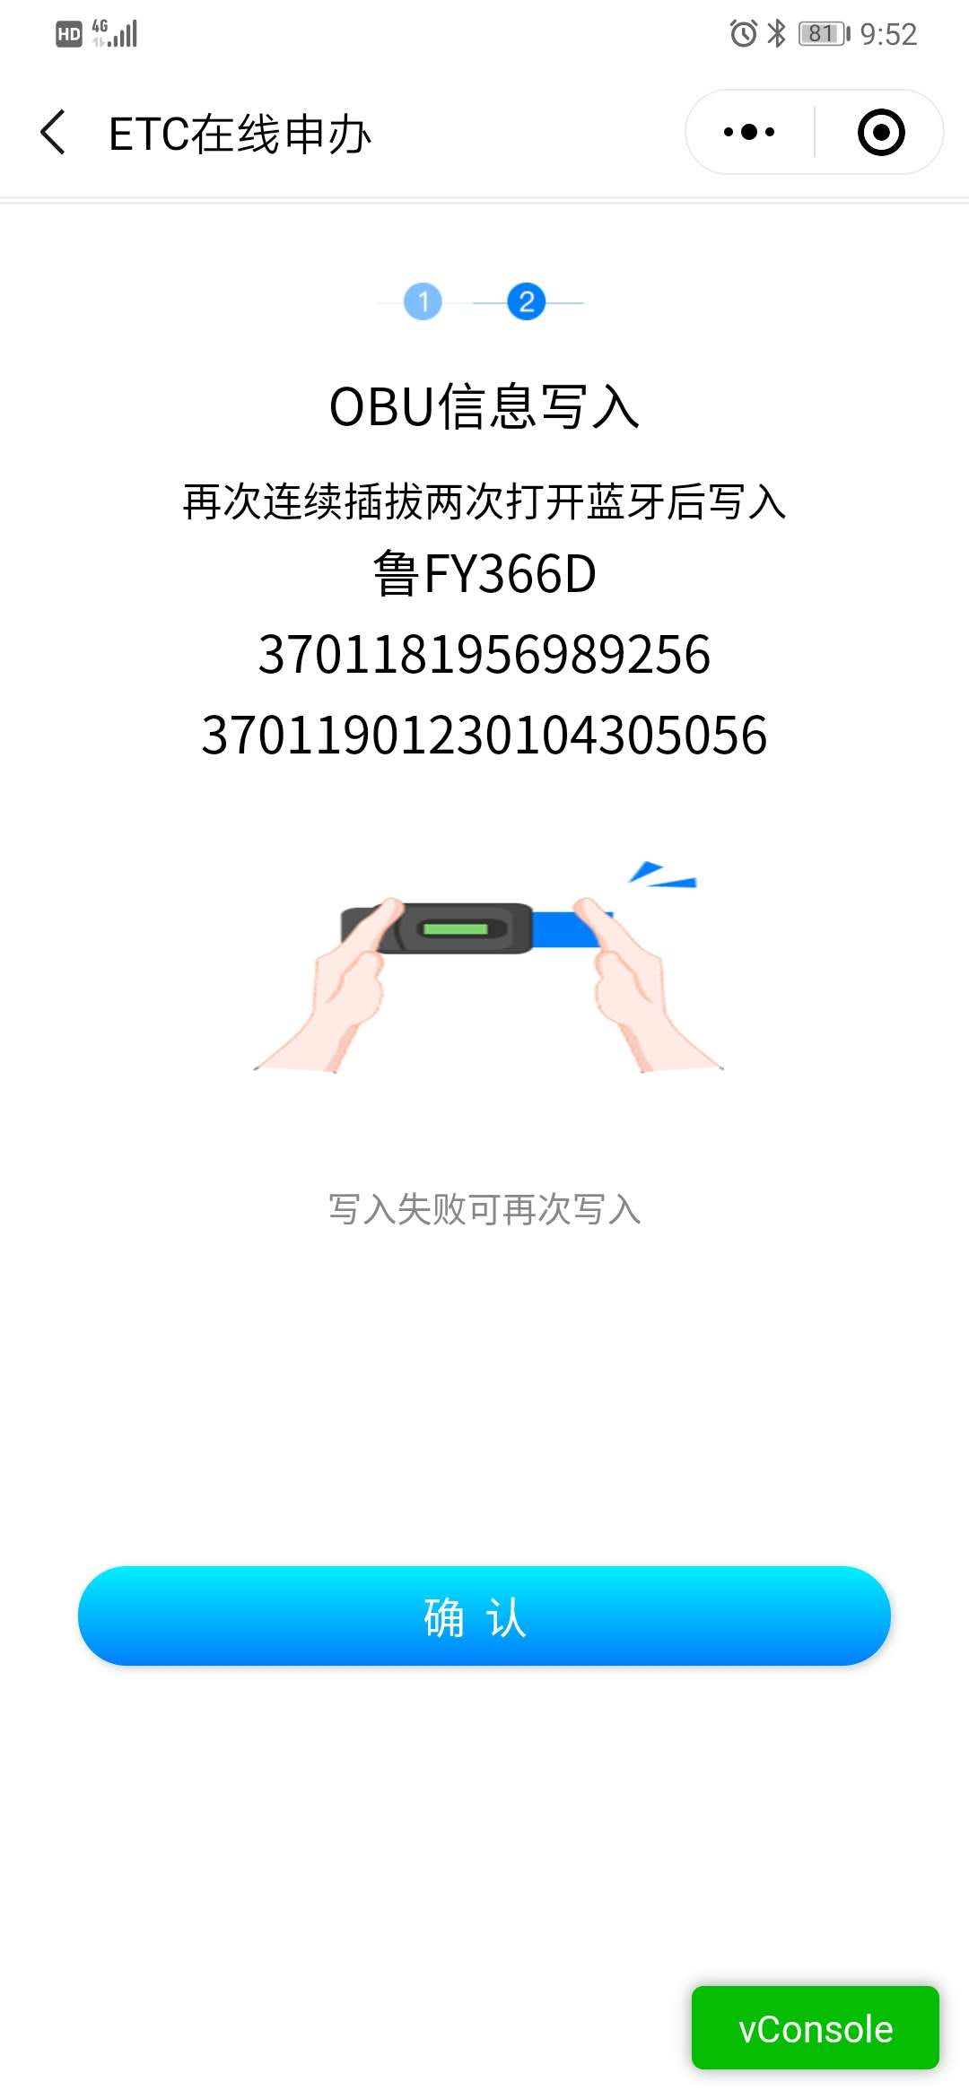
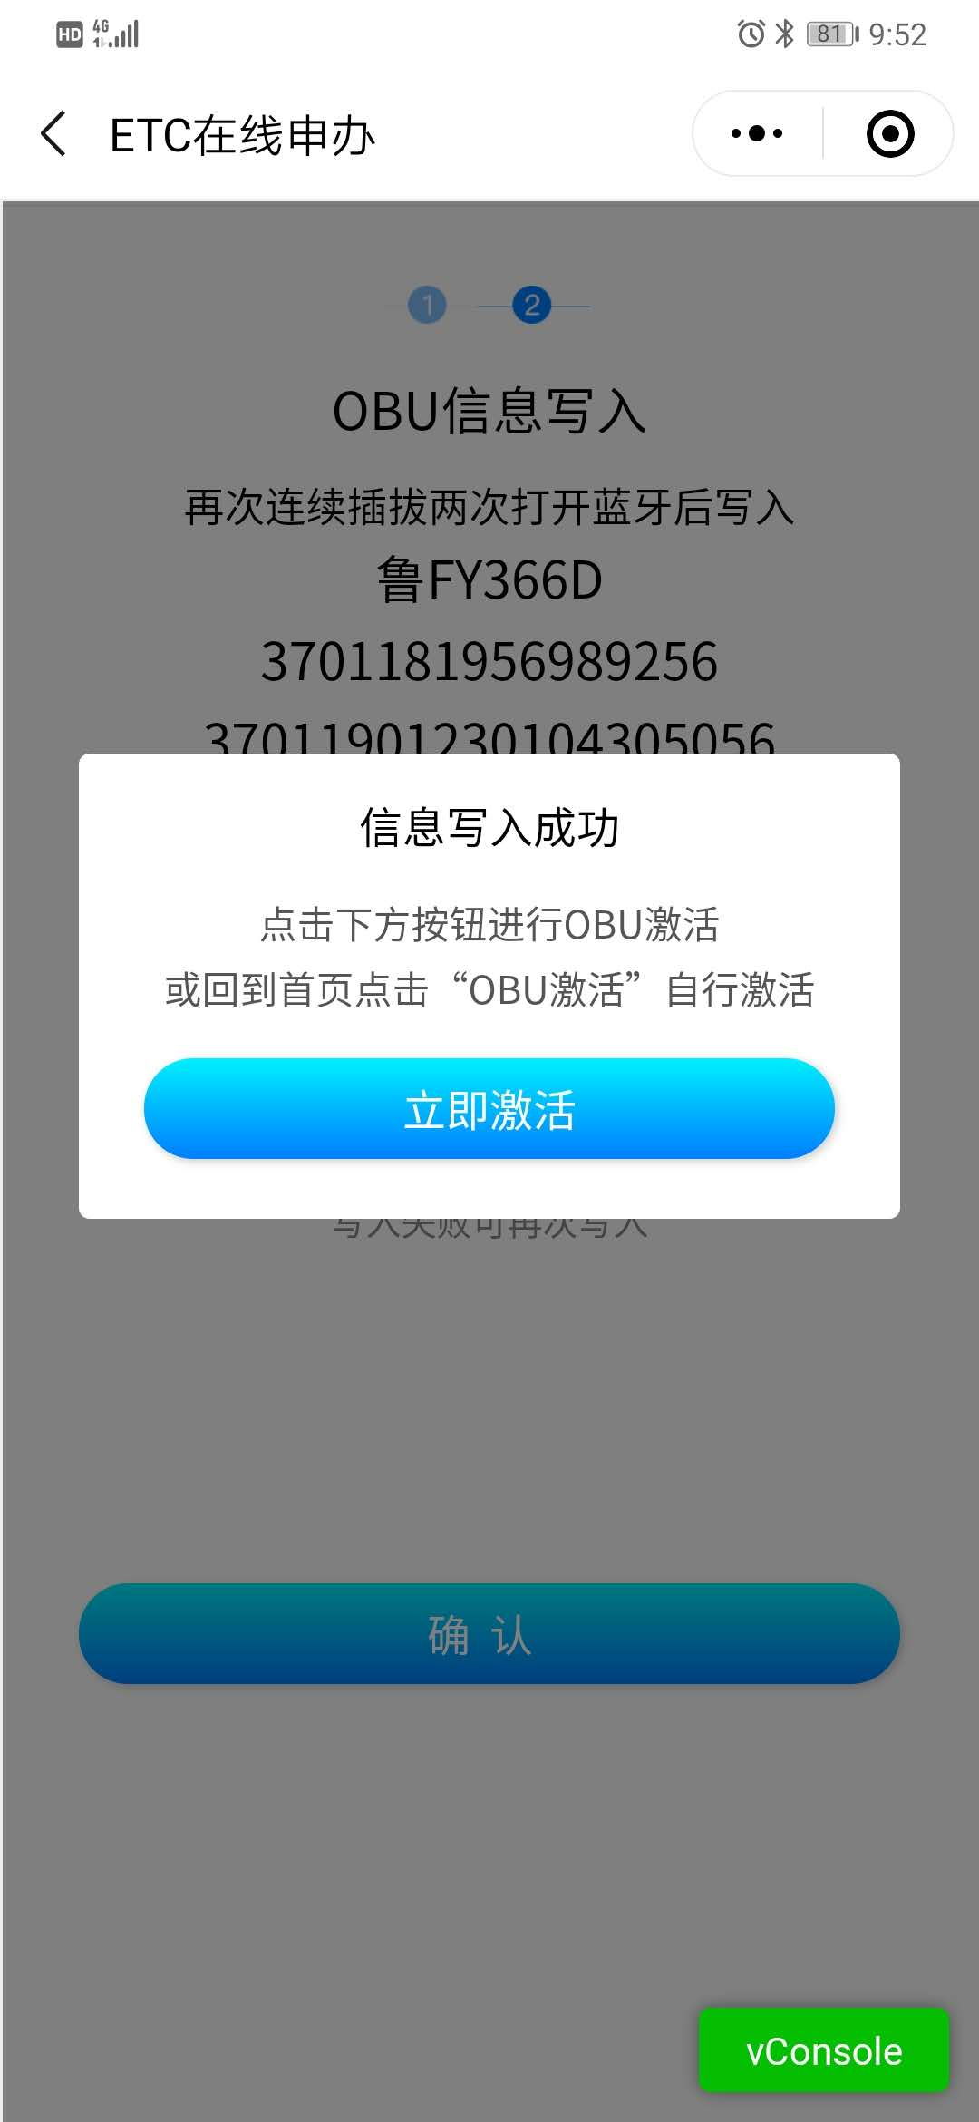
4
5
6
发行卡
发行OBU
信息写入成功

Slide 9
审核流程
03
在发行卡和发行OBU后，需进行卡号、设备号及车牌号的审核。具体如下：

Slide 10
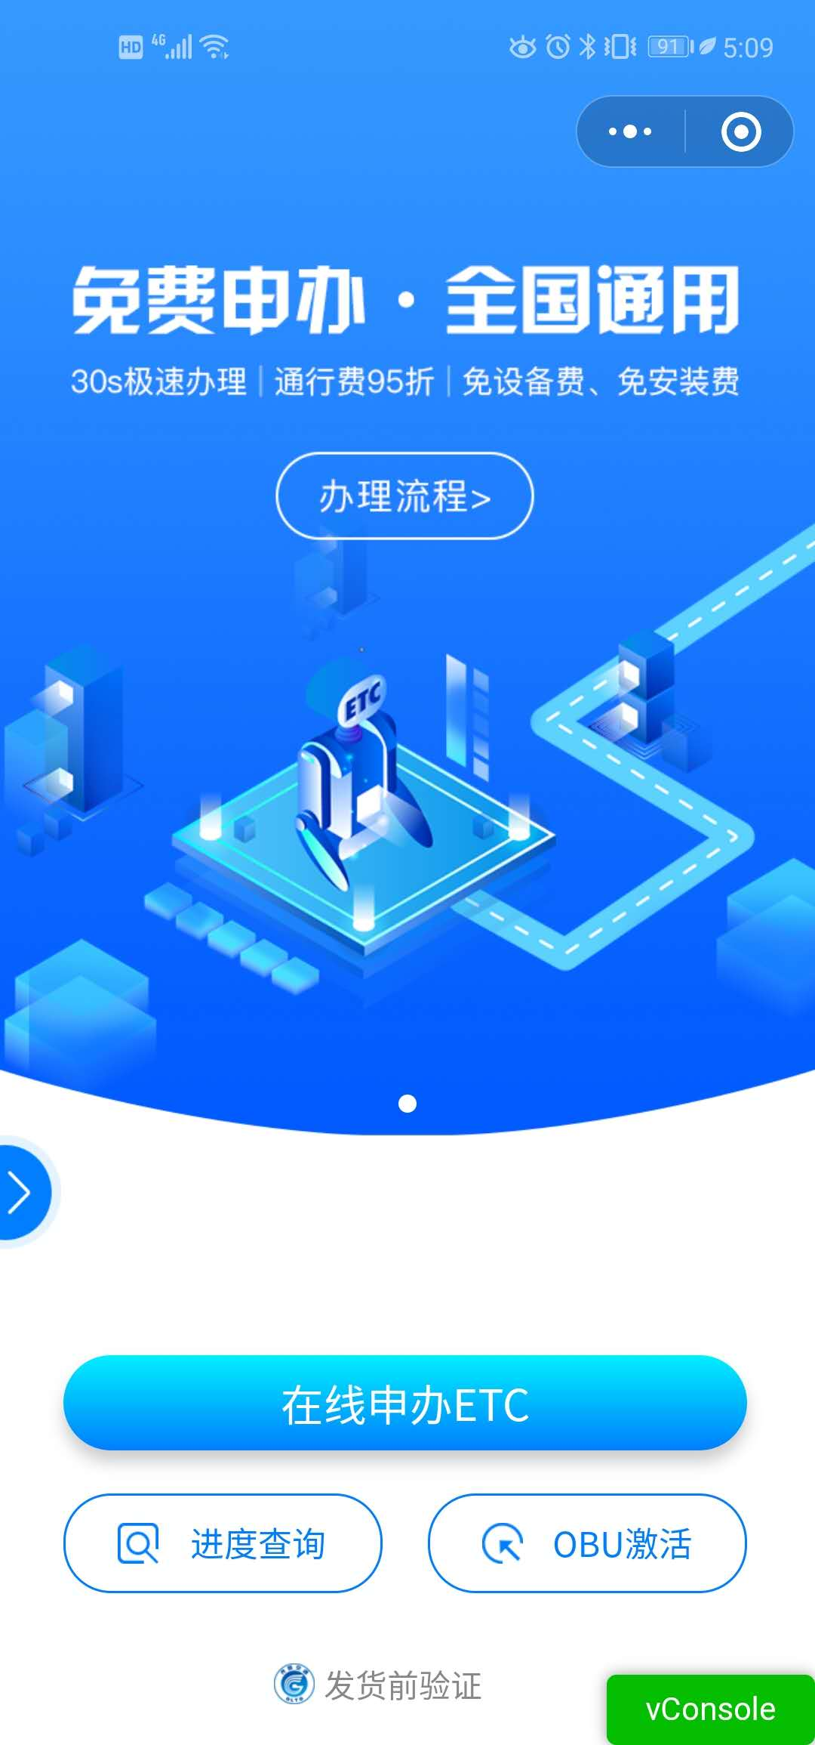
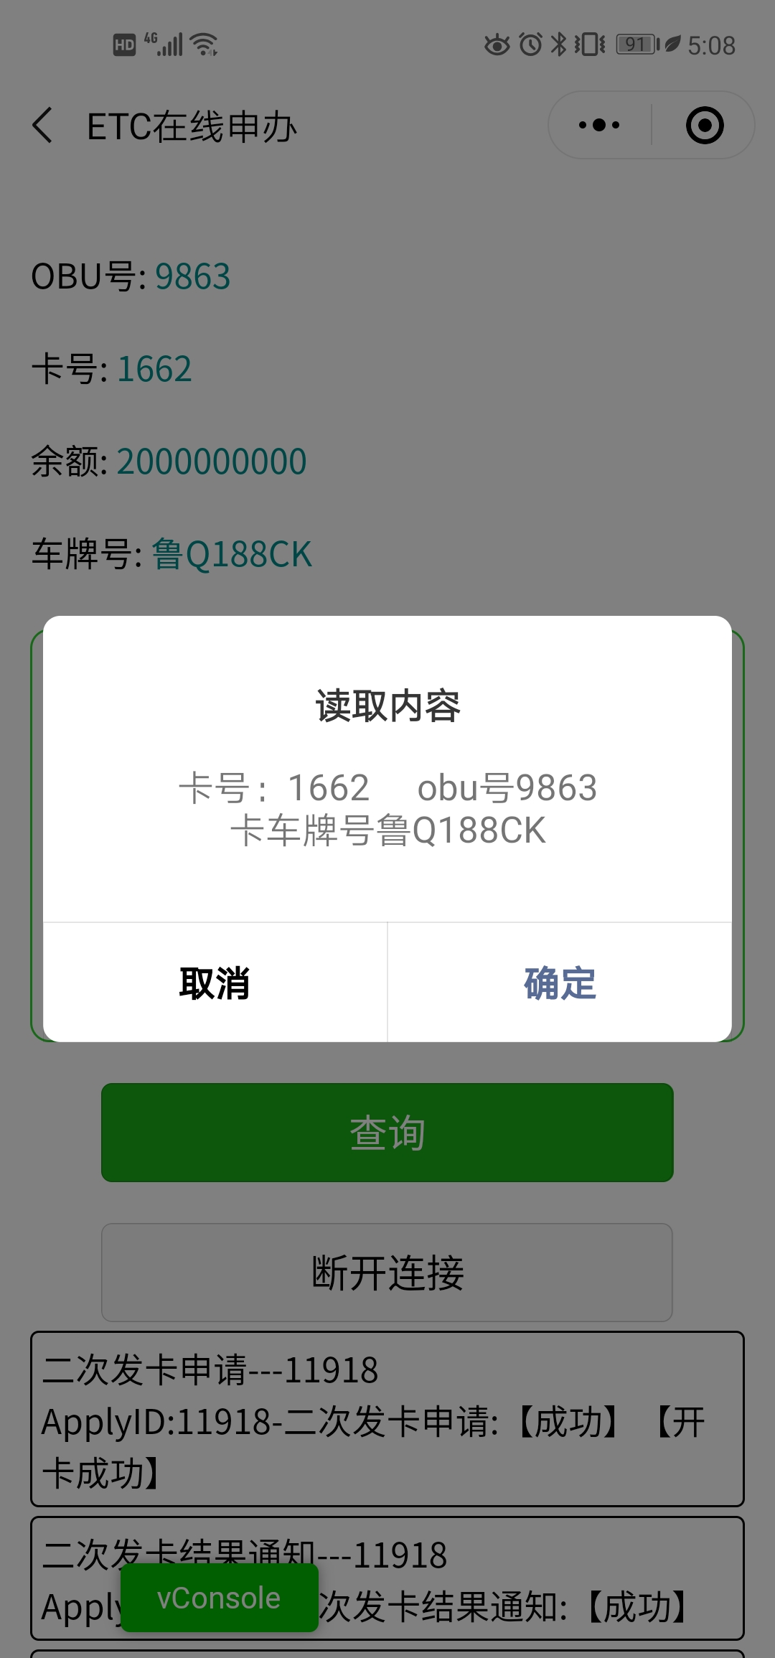
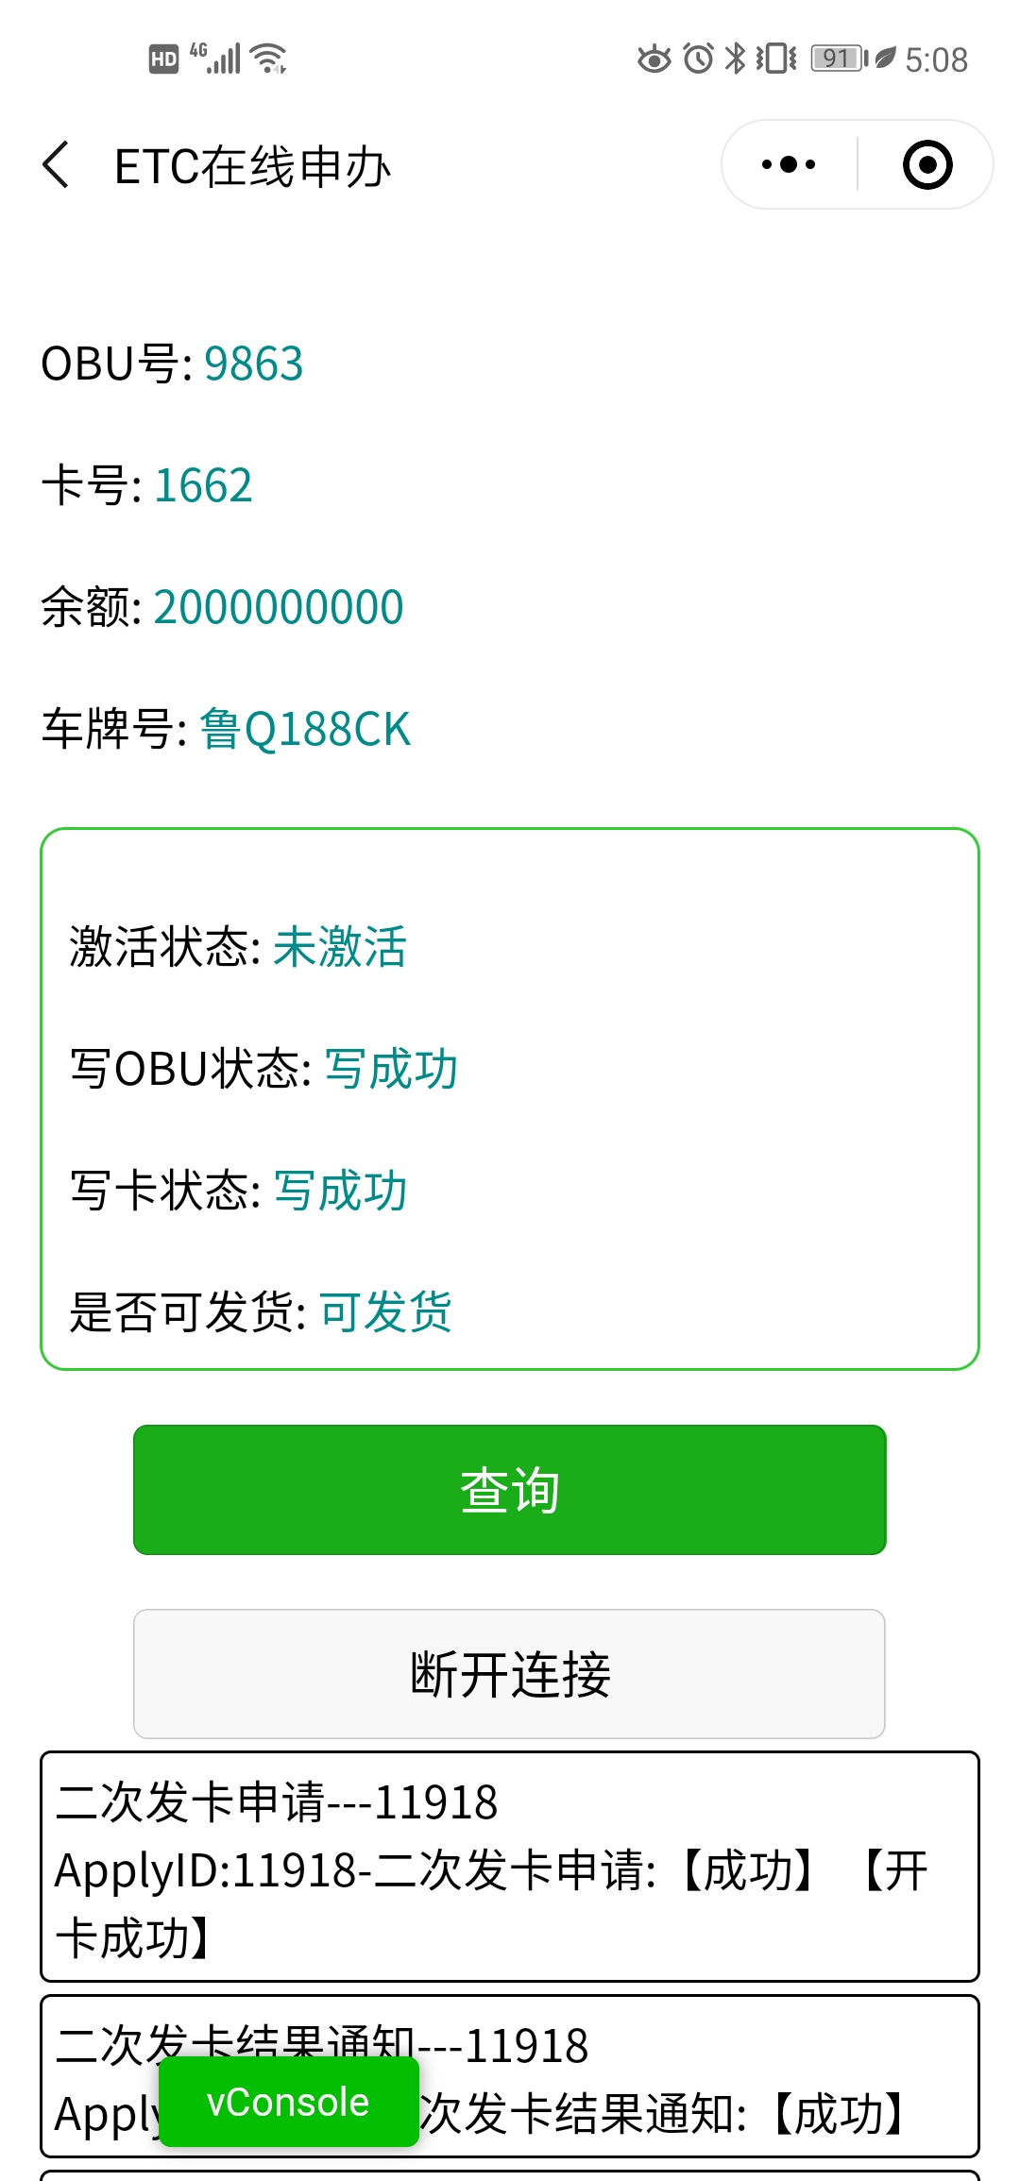
1
2
3
↙
↙
打开手机蓝牙，并连续插拔卡2次卡，打开设备蓝牙，点击“查询”，读取卡信息，核对卡号、OBU号 及车牌号，全部正确后点击“确定”。
点击“发货前验证”
显示“可发货”即审核通过。

Slide 11
激活OBU---车主操作
04
车主收到货物后，先把OBU设备粘贴到车辆前挡风玻璃上后，再按步骤进行OBU设备激活。

Slide 12
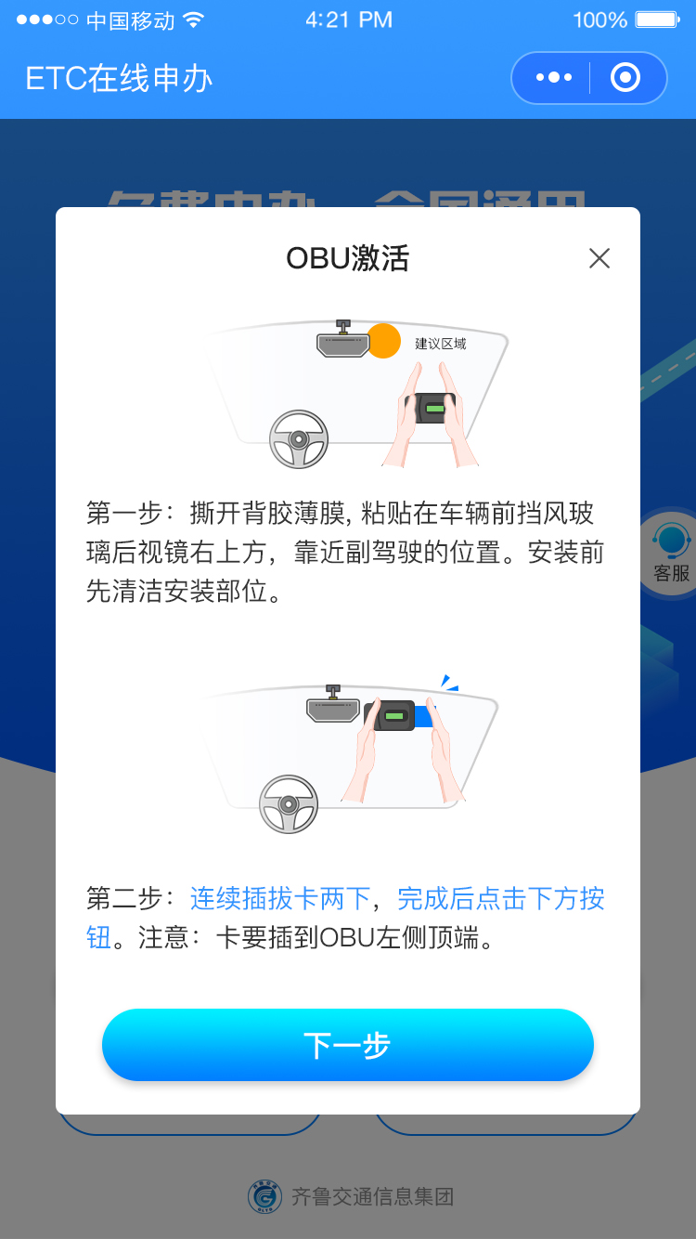
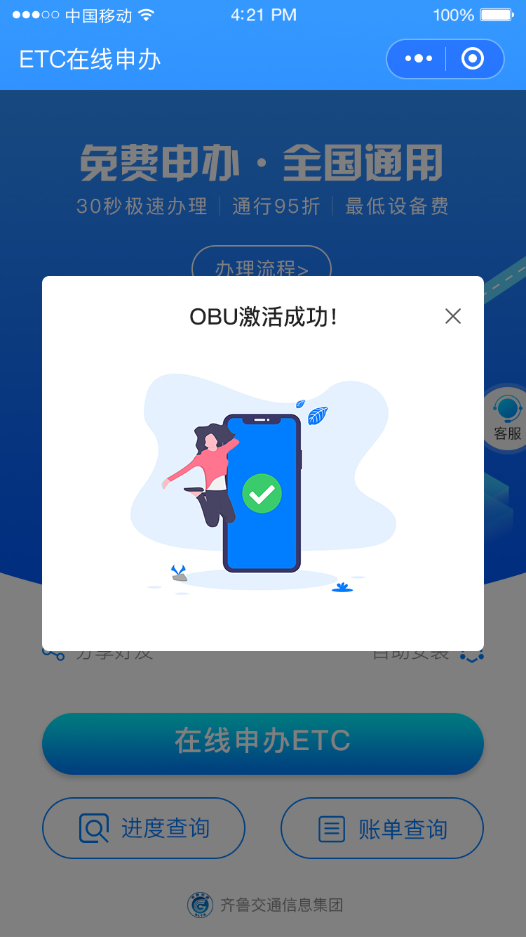
1
2
3
↙
↙
点击“OBU”激活
打开手机蓝牙，连续插拔卡2次激活OBU设备蓝牙。
手机提示OBU激活成功即完成操作。

Slide 13
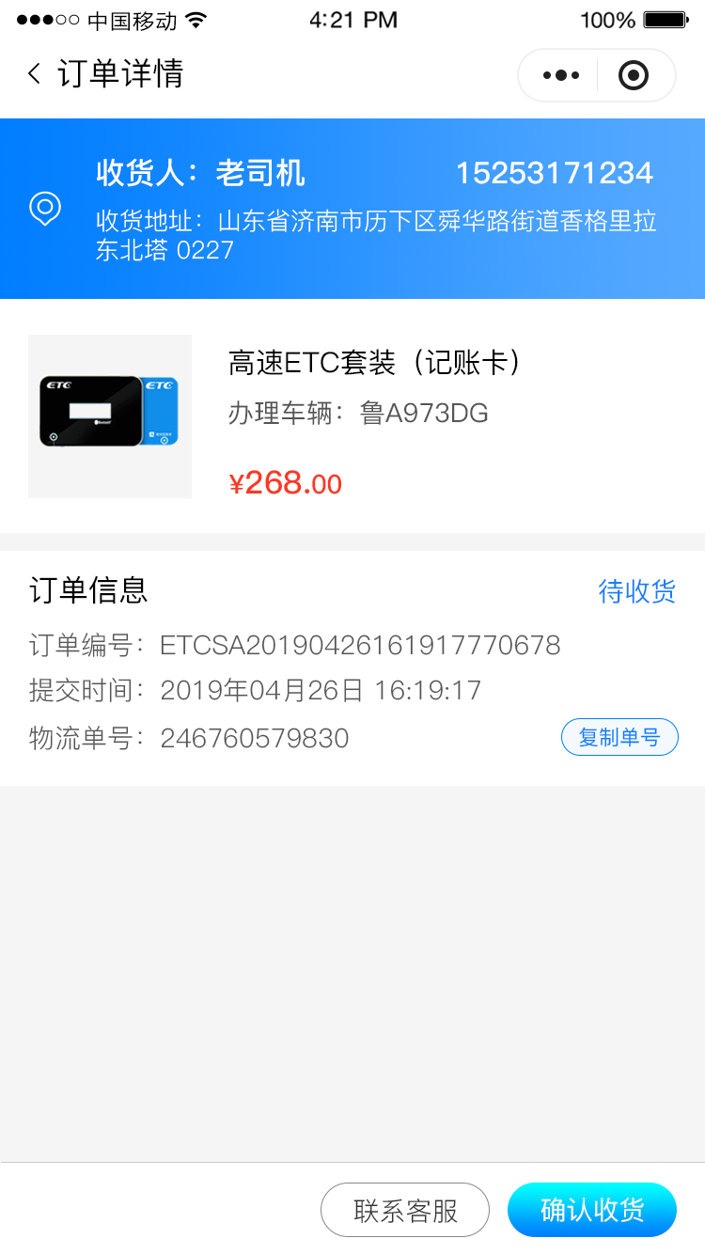
进度查询功能
进度查询中可分类查看全部订单、ETC申办、车牌号申诉的进度
05
↙

Slide 14
THANKS

